Slide 1
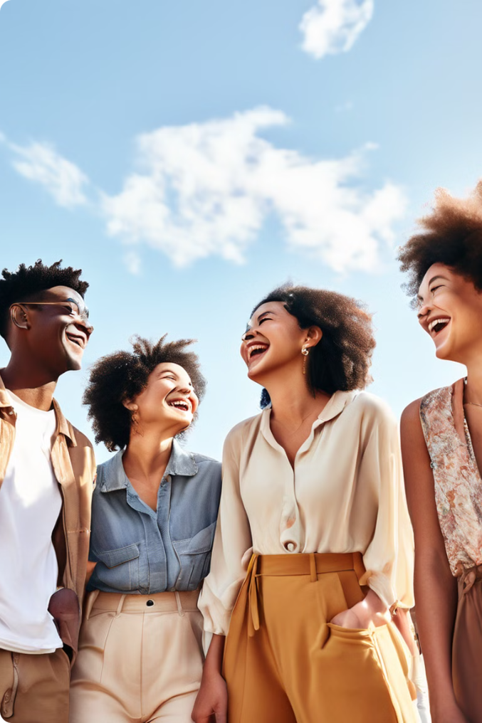
Рівні права та можливості жінок і чоловіків
Привіт! Сьогодні ми поговоримо про важливу тему - рівність жінок та чоловіків. Це означає, що всі мають однакові права та можливості, незалежно від статі.

Slide 2
Що таке гендерна рівність?
Рівні права
Відсутність дискримінації
Це означає, що жінки і чоловіки мають однакові права та можливості, незалежно від статі.
Це означає, що ніхто не може бути обмежений у правах або можливостях через свою стать.
Рівні можливості
Це означає, що жінки і чоловіки мають рівні можливості для навчання, роботи, участі в громадському житті та доступу до ресурсів.

Slide 3
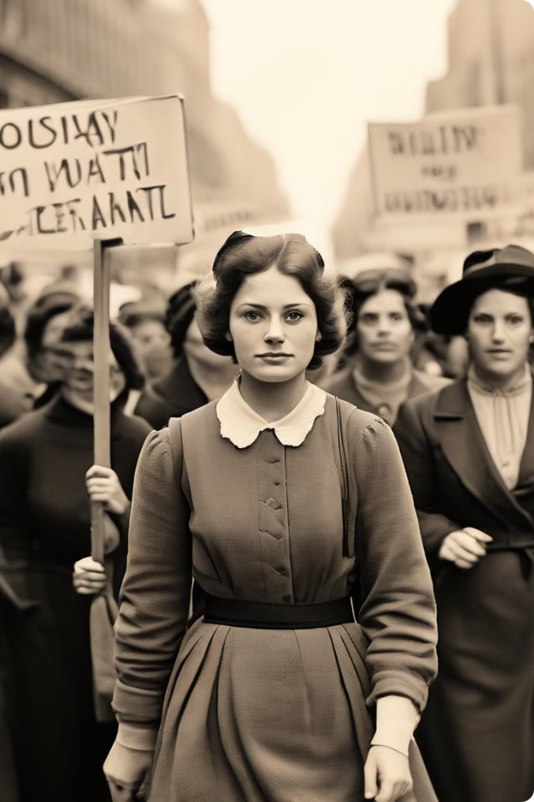
Історія боротьби за права жінок
1
19 століття
Жінки почали вимагати права голосу, освіти та зайнятості.
2
20 століття
Досягнуто значного прогресу, встановлено рівні права у багатьох країнах.
3
21 століття
Продовжується боротьба за рівні можливості та права.

Slide 4
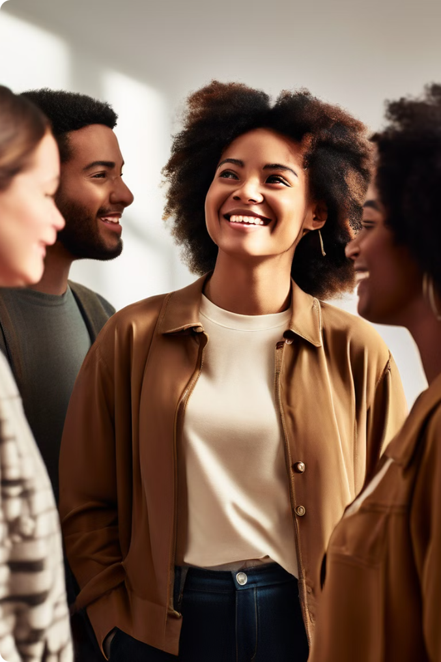
Сучасні виклики гендерної рівності
1
Гендерні стереотипи
2
Дискримінація
Обмеження прав і можливостей через стать.
Неправильні уявлення про те, що жінки і чоловіки мають робити.
3
Насильство
4
Недостатня участь жінок у політиці
Будь-яка дія, яка завдає шкоди або принижує людину через її стать.
Жінкам важко займати керівні посади.

Slide 5
Гендерні стереотипи та упередження
Стереотипи
Упередження
Приклади
Це упереджені уявлення про те, що жінки і чоловіки повинні робити.
Це несправедливе ставлення до людини через її стать.
Жінки повинні бути вдома, а чоловіки працювати.

Slide 6
Рівні можливості в освіті та професіях
Освіта
Всі діти повинні мати рівні можливості для навчання.
Професії
Жінки і чоловіки мають право обирати будь-яку професію, яка їм подобається.
Розвиток
Важливо підтримувати жінок і чоловіків в їхньому розвитку.

Slide 7
Рівна оплата праці для жінок і чоловіків
Жінки
Чоловіки
Заробляють менше
Заробляють більше
Не отримують справедливу оплату
Отримують справедливу оплату

Slide 8
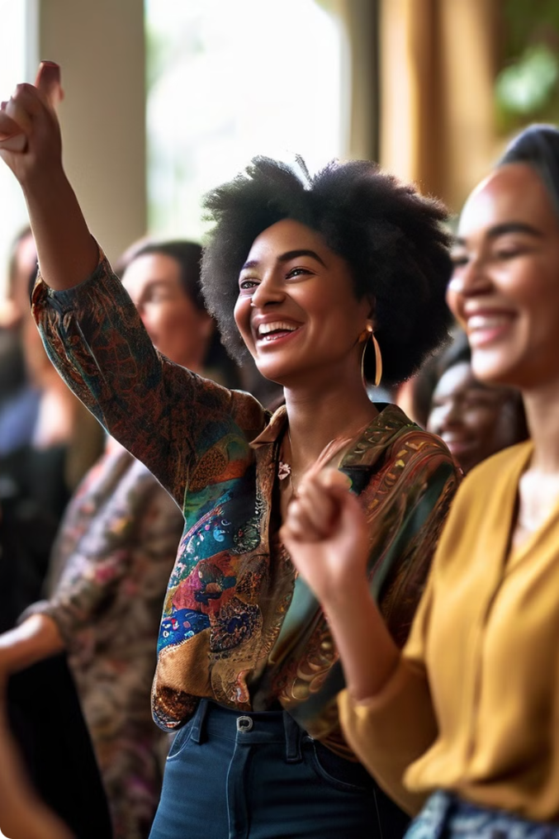
Участь жінок у політиці та прийнятті рішень
Голосувати
Займати керівні посади
Важливо голосувати на виборах, щоб впливати на рішення.
Жінки мають право обиратись на посади.
Брати участь у прийнятті рішень
Жінки мають право висловлювати свої думки і впливати на рішення.

Slide 9
Запобігання домашньому насильству та дискримінації
1
Домашнє насильство
2
Дискримінація
Обмеження прав і можливостей через стать.
Будь-яка дія, яка завдає шкоди або принижує людину через її стать.
3
Захист
4
Підтримка
Важливо захищати людей від насильства і дискримінації.
Якщо ти знаєш про насильство, звернись за допомогою.

Slide 10
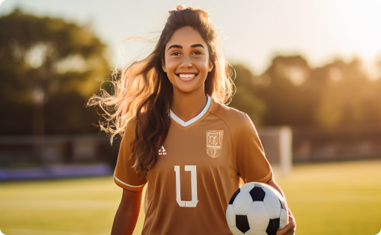
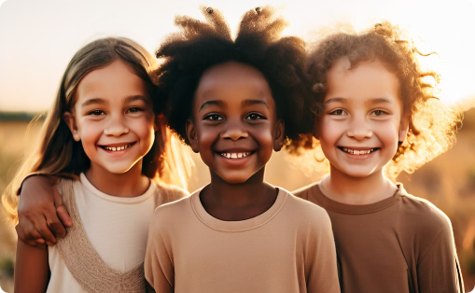
Як ми можемо сприяти гендерній рівності
Відкинути стереотипи
Вважати, що всі люди рівні
Бути толерантними
Не вірте, що дівчата не можуть грати у футбол.
Хлопці теж можуть любити читати!
Ставитись з повагою до всіх людей, незалежно від їх статі.

